Slide 1
МИНИСТЕРСТВО НАУКИ И ВЫСШЕГО ОБРАЗОВАНИЯ РФ ФИЛИАЛ ФГБОУ ВО «АЛТАЙСКИЙ ГОСУДАРСТВЕННЫЙ УНИВЕРСИТЕТ» В Г. БИЙСКЕ
УСЛУГИ ФИНАНСОВЫХ ОРГАНИЗАЦИЙ: ИСПОЛЬЗУЙ ГРАМОТНО

Slide 2
Понятие «Финансовая организации»

Slide 3
Виды финансовых организаций
Некредитные финансовые организации (НФО) – выделенный Банком России тип финансовых организаций, включающий следующих участников финансового рынка: 1) профессиональные участники рынка ценных бумаг; 2) управляющие компании инвестиционного фонда, паевого инвестиционного фонда и негосударственного пенсионного фонда; 3) специализированные депозитарии инвестиционного фонда, паевого инвестиционного фонда и негосударственного пенсионного фонда; 4) акционерные инвестиционные фонды; 5) клиринговые организации; 6) организации, осуществляющие деятельность по осуществлению функций центрального контрагента; 7) организации, осуществляющие деятельность организатора торговли; 8) организации, осуществляющие деятельность центрального депозитария; 9) субъекты страхового дела; 10) негосударственные пенсионные фонды; 11) микрофинансовые организации; 12) кредитные потребительские кооперативы; 13) жилищные накопительные кооперативы; 14) бюро кредитных историй; 15) организации, осуществляющие актуарную деятельность; 16) рейтинговые агентства; 17) сельскохозяйственные кредитные потребительские кооперативы; 18) ломбарды. Данный тип финансовых организаций находится под непосредственным надзором структурных подразделений Банка России в рамках комитета финансового надзора Банка России.

Slide 4
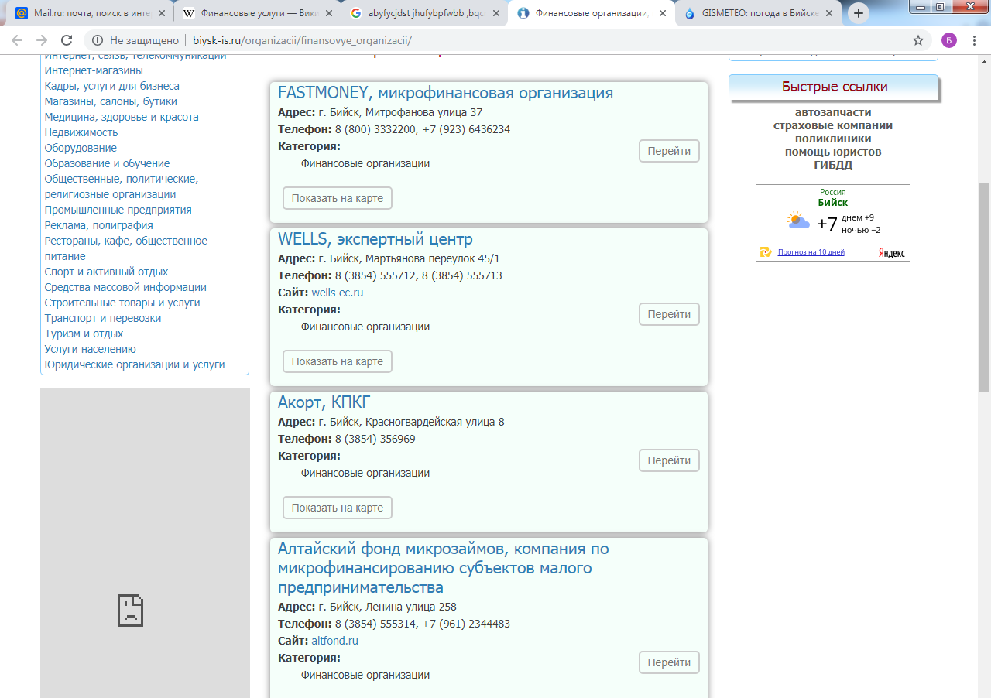
Финансовые организации Бийска

Slide 5
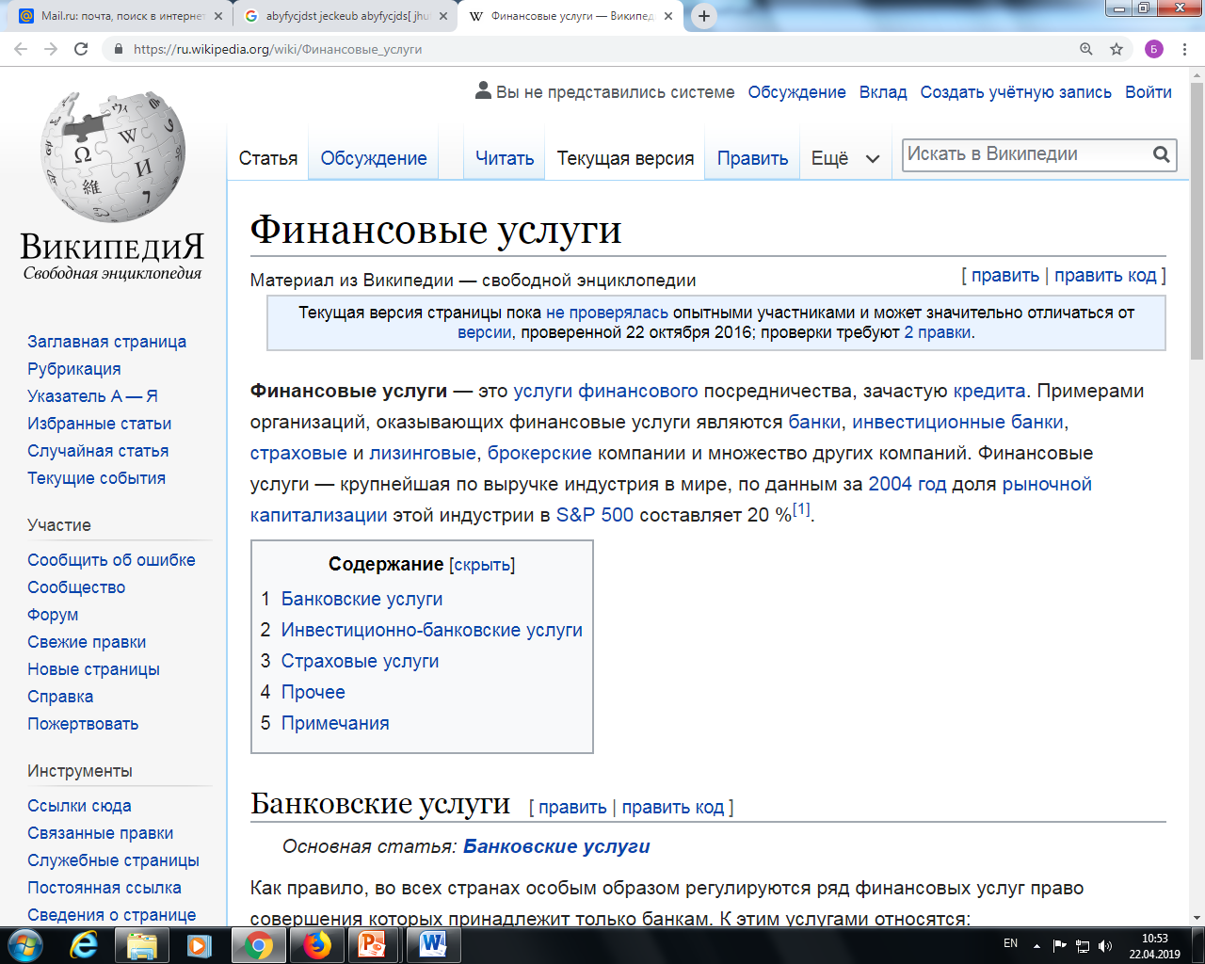
Понятие «Финансовые услуги»

Slide 7
ЗНАКОМЬТЕСЬ, НАШИ ГЕРОИ
СЕМЬЯ ПЕТРОВЫХ
Петр Алексеевич,
Мария Фёдоровна,
Саша, 16 лет,
Оля, 15 лет
СЕМЬЯ ИВАНОВЫХ
Дмитрий Иванович,
Елена Викторовна,
Коля, 15 лет,
Таня, 16 лет

Slide 8
ЖИЗНЕННАЯ СИТУАЦИЯ: ПЛАНИРУЕМ ЛЕТНИЙ ОТДЫХ
Сегодня утром Таня и Оля встретились по дороге в школу и разговорились о том, что скоро они отправятся летом на отдых со своими родителями. Таня рассказала Оле, как они всей семьёй планировали свое путешествие и делали расчёт его стоимости (билеты на самолёт, страховка, проживание и др.), как создали специальный вклад в банк еще в сентябре, чтобы накопить на отдых. Каждый месяц папа кладет на этот вклад определённую сумму денег.
Оля была очень удивлена, так как в её семье принято думать об отдыхе накануне. Она рассказала, что последние 2-3 года папа всегда берёт кредит на то, чтобы организовать отдых всей семье. Оля также отметила, что весь год приходится расплачиваться за кредит, а потом наступает следующее лето и нужно опять брать кредит, чтобы всем хорошо отдохнуть.

Slide 9
ЖИЗНЕННАЯ СИТУАЦИЯ:
СЕМЬИ ПЕТРОВЫХ И ИВАНОВЫХ ПЛАНИРУЮТ ЛЕТНИЙ ОТДЫХ
Вопросы для анализа финансового поведения семей | ИВАНОВЫ | ПЕТРОВЫ
Каков состав семьи | 2 взрослых и 2 ребенка | 2 взрослых и 2 ребенка
Когда начинают планировать летний отдых | За 10 месяцев до начала летнего отдыха | Накануне (за 1-2 недели до начала летнего отдыха)
Откуда берут деньги на оплату летнего отдыха | Оформляют накопительный вклад и в течение года копят на отдых | Оформляют кредит накануне, следующий год расплачиваются за отдых
Насколько финансово грамотно планируют летний отдых семьи | ? | ?

Slide 10
ДАВАЙТЕ ПОСЧИТАЕМ: НАКОПЛЕНИЯ НА ЛЕТНИЙ ОТДЫХ СЕМЬЁЙ ИВАНОВЫХ С ПОМОЩЬЮ ВКЛАДА
дата | Сумма начисленных процентов | сумма | Остаток вклада
01.09.2017 |  | 10 000 | 10 000
01.10.2017 |  | 10 000 | 20 000
01.10.2017 | 53,42 | 53,42 | 20 053,42
01.11.2017 |  | 10 000 | 30 053,42
01.11.2017 | 110,71 | 110,71 | 30 146,13
01.12.2017 |  | 10 000 | 40 164,13
01.12.2017 | 161,15 | 161,15 | 40 325,28
01.01.2018 |  | 10 000 | 50 325,28
01.01.2018 | 222,62 | 222,62 | 50 547,90
01.02.2018 |  | 10 000 | 60 547,90
01.02.2018 | 279,05 | 279,05 | 60 826,95
01.03.2018 |  | 10 000 | 70 826,95
01.03.2018 | 303,30 | 303,30 | 71 130,25
01.04.2018 |  | 10 000 | 81 130,25
01.04.2018 | 392,68 | 392,68 | 81 522,93
01.05.2018 |  | 10 000 | 91 522,93
01.05.2018 | 435,53 | 435,53 | 91 958,46
01.06.2018 |  | 10 000 | 101 958,46
01.06.2018 | 507,66 | 507,66 | 102 466,12
01.07.2018 | 547,42 | 547,42 | 103 013,54
Всего выплат | 3 013,54 | 3 013,54 | 103 013 ,54

Slide 11
ДАВАЙТЕ СРАВНИМ: КТО ДЕЙСТВОВАЛ ФИНАНСОВО ГРАМОТНО?
Характеристики | ПЕТРОВЫ | ИВАНОВЫ
Финансовое решение | Отдыхать в долг (взять кредит) | Накопить с помощью вклада
Затраты/выгоды | - 7 791,69 рублей | + 3 013,54
Оценка финансового решения | НЕГРАМОТНОЕ | ГРАМОТНОЕ

Slide 12
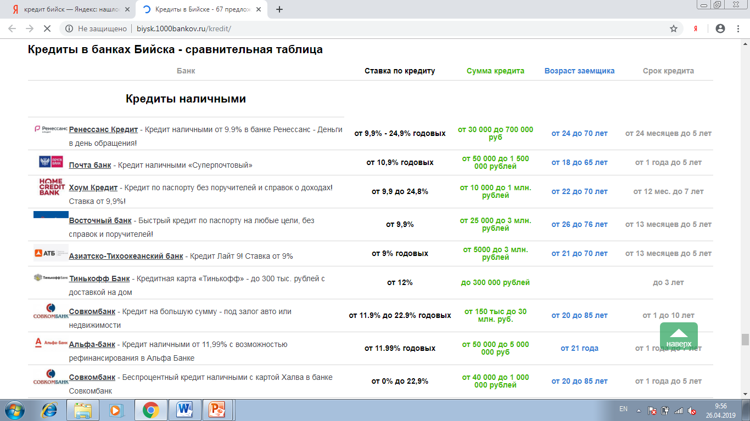

Slide 13
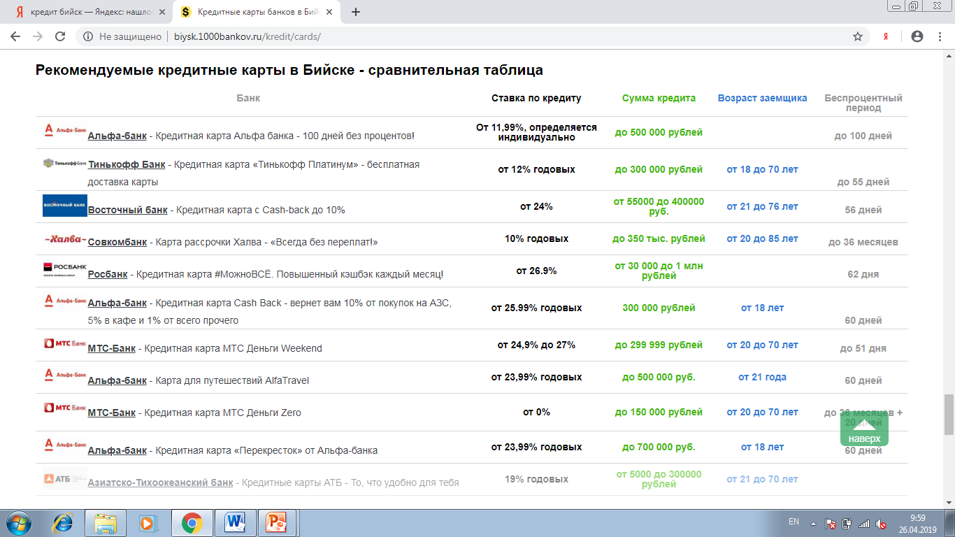

Slide 14
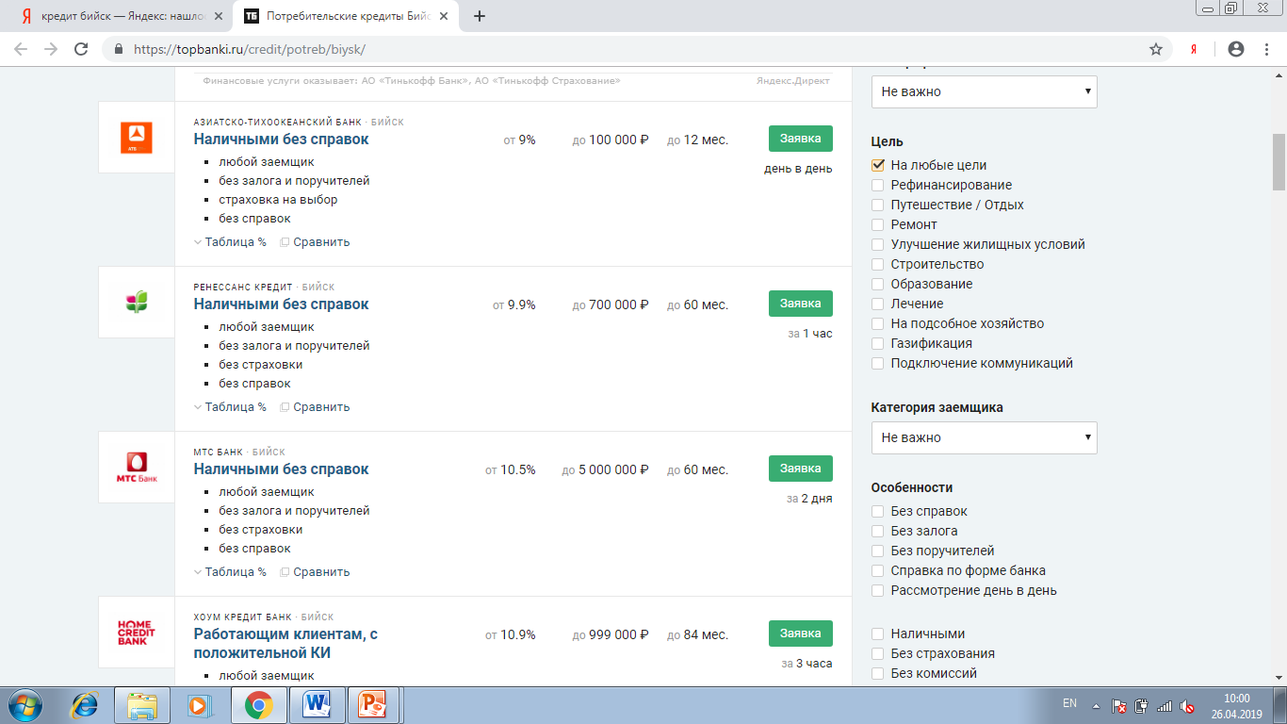
Потребительские кредиты без справок

Slide 15
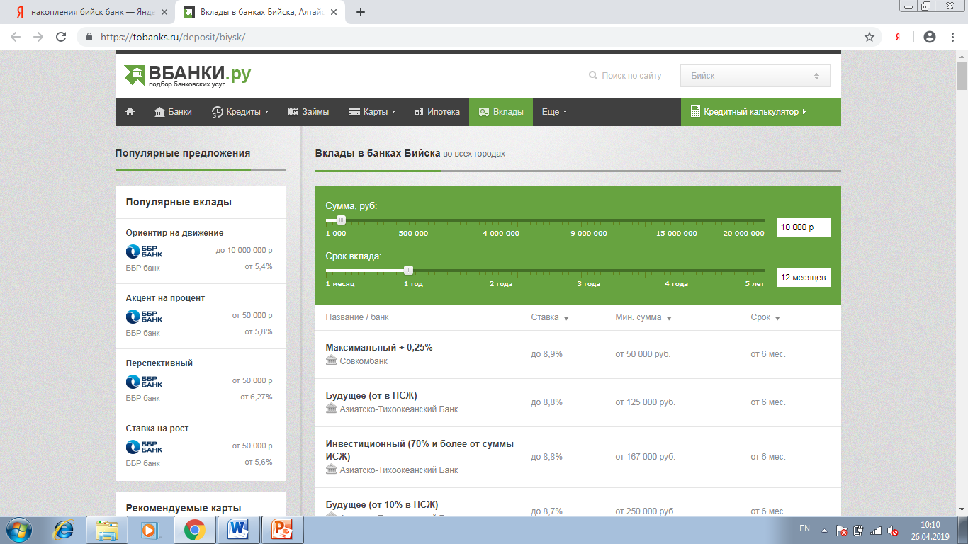

Slide 16
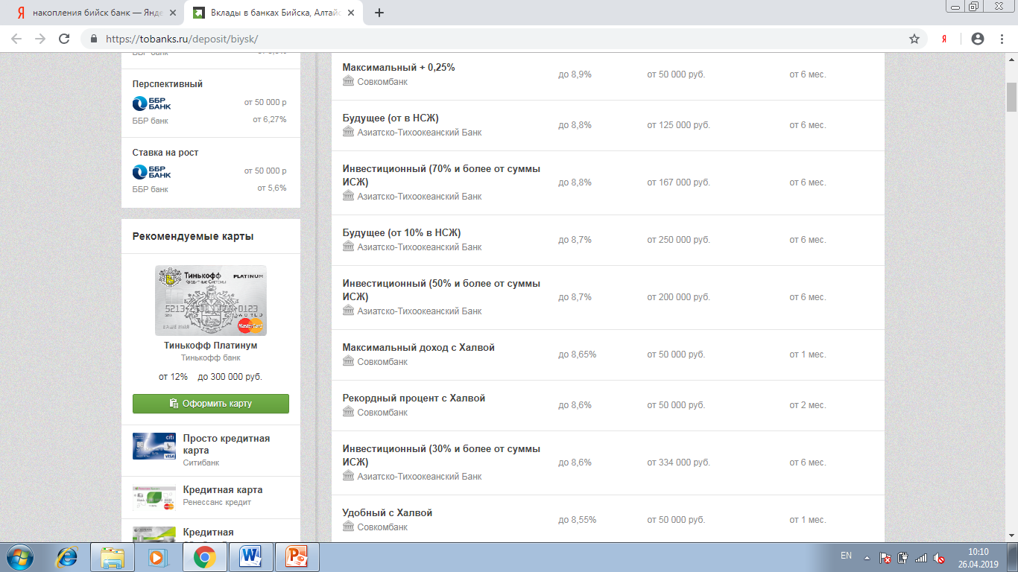

Slide 17
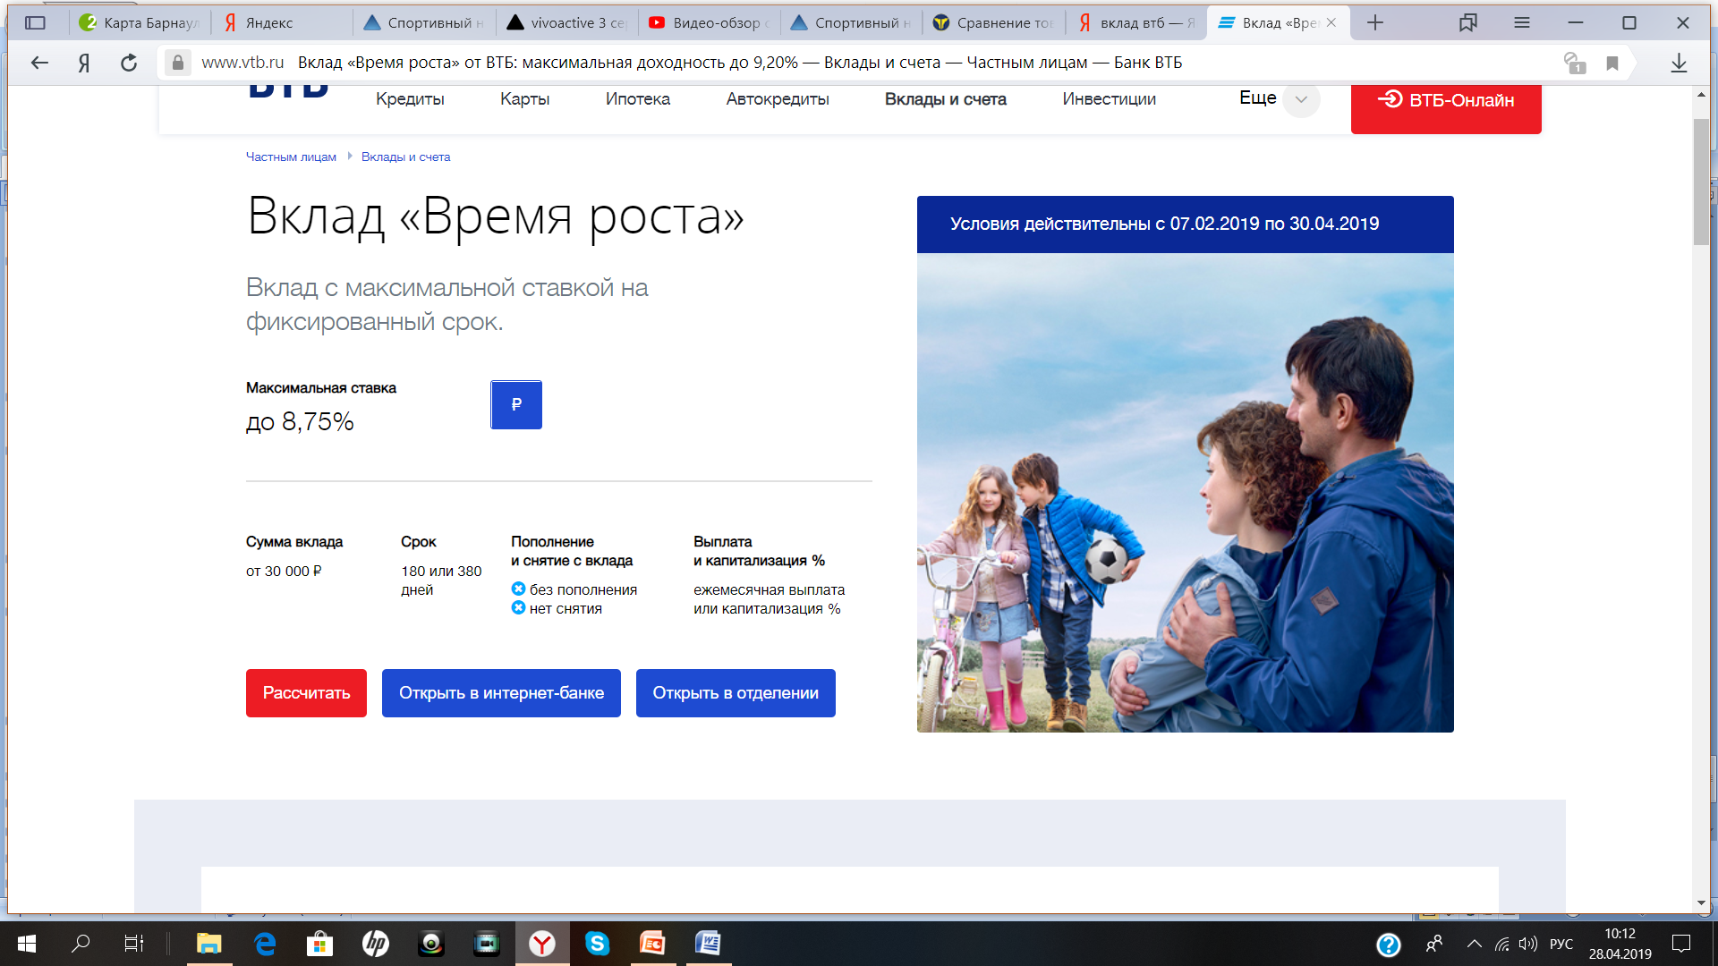

Slide 18
КАКИЕ РЕШЕНИЯ МОЖНО НАЗВАТЬ ФИНАНСОВО ГРАМОТНЫМИ?
Это решения, которые основаны на:
Всестороннем изучении жизненной ситуации, где требуется принятие финансового решения.
Выявлении различных вариантов принятия решения.
Сравнении (в том числе с использованием математических расчётов) различных вариантов решений с позиции выгоды, эффективности, качества.
Выборе наиболее разумного варианта в конкретной ситуации.

Slide 19
ПОДВЕДЕМ ИТОГ: ОБСУДИМ ВМЕСТЕ
ВОПРОСЫ:
Что Вы узнали сегодня нового?
Как можно накопить определённую сумму денег на свою мечту или цель?
Есть ли у Вас опыт составления своего финансового плана?
Что вы расскажете своим родителям об этом занятии?

